Slide 1

趣味对联（二）

Slide 2





今年春节，最火的对联：
霍去病
辛弃疾

Slide 3
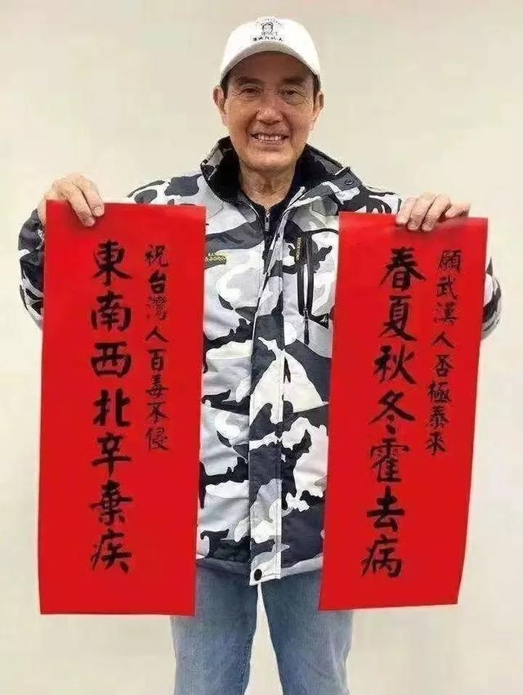
马英九为抗“新冠病毒”写了一副春联，很温暖
祝台湾人百毒不侵东南西北辛弃疾
愿武汉人否极泰来春夏秋冬霍去病

Slide 4
对联特点

Slide 5

对联的基本特点 ：
字数相同
仄起平收
词性相对
内容相关
字不重复

Slide 6
对联的形式

Slide 7
对联的形式
正对、反对、串对
正对：上下联各写一事，都各自具有一个完整的意思，但两者又和谐地统一在一个意境之中。犹如两山对峙，山根相连；或如两湖相映，水脉相通。
瑞雪片片兆丰年
腊梅点点报新春

Slide 8
反对：上下两联一正一反，意思互相映衬，把主体表现得更为深刻、鲜明。
铺张浪费可耻
勤俭节约光荣
串对：上下联所说明的问题，意思顺承；下联是上联意思的继续和补充，同时，深化上联所表现的主题，又称“流水对”。
不入巫山峡
焉见神女峰

Slide 9
趣联赏析

Slide 10
拆 字 联
品读奇言妙字
鸿是江边鸟
蚕为天下虫
冻雨洒窗，东二点西三点。
分片切瓜，竖八刀横七刀。
所谓拆字，就是将联中某一合体字拆成几个独体字。

Slide 11
合 字 联
十口心思，思国思家思社稷
八目尚賞，賞风賞月賞秋香
——唐伯虎戏秋香
把联中的某几个字合成一个字，构成字面上的对偶，同时内容也蕴含着某种含义。

Slide 12
隐 字 联
横批：南北
二三四五
六七八九
—— 没有东西
—— 缺一（衣）
—— 少十（食）
所谓隐字，就是有意识地将某些字隐去，从而含蓄、巧妙地表达某种意思。

Slide 13
同 偏 旁 部 首 联
河汉汪洋，江湖滔滔波浪涌
雲霄雷電，霹雳震震霈雨霖
——湖北利州天成观龙王殿
经过精心构思，利用偏旁、部首相同的汉字组成的对联，称“同偏旁部首联”。

Slide 14
顶 针 联
大肚能容，容天下难容之事。
开口常笑，笑世间可笑之人。
山羊上山，山碰山羊角
水牛下水，水没水牛腰
将前一个分句的句脚字，作后一个分句的句头字，使相邻的两个分句首尾相连。

Slide 15
回 文 联
雾锁山头山锁雾。
天连水尾水连天。
——厦门鼓浪屿鱼腹浦联
人过大佛寺，寺佛大过人 (乾 隆)
客上天然居，居然天上客 (纪晓岚)
——浙江新昌南明山大佛寺联
对联的上下联各自倒读和顺读完全一样 。

Slide 16

其它联——谐音双关
两船并行，橹速不如帆快
八音齐奏，笛清难比箫和
「橹速」谐「鲁肃」，
「帆快」谐「樊哙」。
「笛清」谐「狄青」，
「 箫 和 」 谐 「 萧 何 」 。

Slide 17
趣联赏析
数 字 联
我国古代对联艺术中的数字巧对，却能变化无穷，使人们 得到极大的趣意。
花甲重开 外加三七岁月
古稀双庆 内多一个春秋
取二川，排八阵，六出七擒，五丈原明灯四十九盏，一心只为酬三愿。
平西蜀，定南蛮，东和北拒，中军帐变卦土木金爻，水面偏能用火攻。

Slide 18
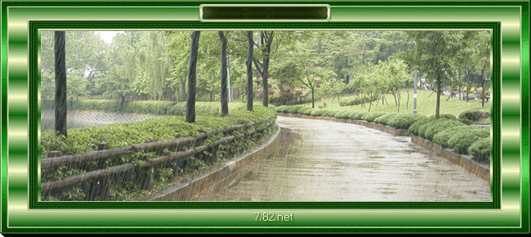
叠字联
趣联赏析
水水山山处处明明秀秀
晴晴雨雨时时好好奇奇
（杭州西湖中山公园）

Slide 19
绝对
独特，古往今来几乎没有比较工整的对。
烟锁池塘柳
之所以成为绝对的特点：含“金木水火土五行”的偏旁。
炮镇海城楼

Slide 20
绝对
月照纱窗，个个孔明诸葛亮
之所以称为绝对的特点：嵌入诸葛亮的名和字，且“葛”“格”谐音，上下联情境天衣无缝
风送幽香，郁郁婉华梅兰芳

Slide 21
牛刀小试

Slide 22

给下列对联归类，把相应的序号填在括号里。
① 东风吹出千山绿，春雨洒来万象新 （ ）
② 鹤驾已随云影杳，鹃声犹带月光寒 （ ）
③ 远求海外珍藏本，快读人间未见书 （ ）
④ 海枯石烂同心永结，地阔天高比翼齐飞 （ ）
A．春联 B．婚联 C．挽联 D．行业联
A
C
D
B

Slide 23
请选择一副更恰当的寿联
①上联：福如东海长流水
下联：寿比南山不老松
②上联：福如东海水长流
下联：寿比南山松不老
①
平仄相谐
（仄起平收）

Slide 24
删改下列对联的下联，使之对仗工整。
上联：荔枝龙眼木瓜，皆是岭南佳果下联：丹霞西樵鼎湖，全是广东名山
改后下联：
丹霞西樵鼎湖，全为广东名山
文字相别

Slide 25
请为“梨花院落溶溶月”对出下联，
最好的一项是（ ）
A. 柳絮池塘淡淡风
B. 榆荚临窗片片雪
C. 带水芙蓉点点雨
D. 丁香初绽悠悠云
A

Slide 26

请把完全混乱的八条字幅配对成四副对联
⑤无益身心事莫为
⑥梅花冬到自然红
⑦文章不写半句空
⑧红梅正报万家春
①绿竹别具三分景
②板凳要坐十年冷
③芳草春来依旧绿
④有关国家书常读

Slide 27

调序组合
南京名园瞻园中有一副对联，其下联的句序、结构已被打乱，请根据所给出的上联进行适当的调整。
上联：大江东去，浪淘尽千古英雄，问楼外青山，山外白云．何处是唐宫汉阙?
下联：树边红雨，小苑西回，莺唤起一庭佳丽，看池边绿树，此间有尧天舜日。 (已被打乱)
下联：小苑西回，莺唤起一庭佳丽，看池边绿树，树边红雨，此间有舜日尧天。

Slide 28
线下完成
根据上联对出下联：
1、冬去山明水秀。
2、忆往昔峥嵘岁月。
3、树雄心，
向自我挑战。
4、华夏儿女
文武双全建伟业。
1、春来鸟语花香。
2、看今朝锦绣河山。
3、立壮志，
朝榜首看齐。
4、炎黄子孙
德才兼备展宏图。

Slide 29
观对联，知行业
猜行业
抢答
刘伶问道谁家好 李白唯言此处高
酒家
操天下头等事业 做人间顶上功夫
理发店
韵出高山流水 调追白雪阳春
乐器行
万千星斗心胸里，十二时辰手腕间
钟表店

Slide 30
猜行业
抢答
春夏秋冬一岁川流不息 东西南北四方宾至如归
宾馆
入门尽是弹冠 去后应无搔首人
理发店
藏古今学术 聚天地精华
书店

Slide 31

猜人物
抢答
一、请说出下列对联分别是为哪位名人所写。
1. 集群圣之大成，振玉声金，道通中外
立万世之师表，存神过化，德合乾坤
孔子
2. 何处招魂，香草还生三户地
当年呵壁，湘流应识九歌心
屈原
3. 两表一对，鞠躬尽瘁酬三顾
鼎足七出， 威德咸孚足千秋
诸葛亮
4. 兵甲富于胸中，一代功名高宋室
忧乐关乎天下，千秋俎豆重苏台
范仲淹
世上疮痍，诗中圣哲；
民间疾苦，笔底波澜
杜甫

Slide 32
猜人物
抢答
刚正不阿留得正气冲霄汉
幽愁发愤著成信史照尘寰
（司马迁）
大明湖畔，趵突泉边，故居在垂杨深处；
漱玉集中，金石录里，文采有后主遗风。
（李清照）
千古诗才，蓬莱文章建安骨；
一身傲骨，青莲居士谪仙人。
（李白）

Slide 33
猜地名
抢答
根据对联内容，猜出所写的地名。
1、翁去八百年，醉乡犹在；
山行六七里，亭影不孤。
滁州醉翁亭
2、栏杆外滚滚波涛，任千古英雄，挽不住大江东去；
窗户间堂堂日月，尽四时凭眺，几曾见黄鹤西来。
武汉黄鹤楼
3、说甚神仙，看千年石洞开时，城郭人民还是耕田凿井；
阅成古今，听半夜金鸡叫醒，兴亡秦汉都归流水桃花。
桃花源
4、 四面湖山归眼底 万家忧乐到心头。
岳阳楼

Slide 34
猜 物
抢答
未出土时先有节 纵凌云处也虚心
四君子里未含我；八百湖中常遇卿。
悬梁非自尽； 织网本他图。
美如何， 丑如何， 一生空洞， 只剩他人脸色；
红也罢， 紫也罢， 遍体辉煌， 皆非自己光芒。
竹
荷花
蜘蛛
镜子

Slide 35
抢答
D
下列各对联最能用于书房联的是（ ）
A 演尽人生恨事，唱出天上清歌
B 芳香清意府，碧绿净心缘
C 东壁图书府，西园翰墨林
D 板凳要坐十年冷，文章不写半句空
（戏院）
（茶楼 ）
（书店）

Slide 36
抢答
对偶有正对和反对之分，下面属于反对的一项是（ ）
A．沉舟侧畔千帆过，病树前头万木春。
B．初月出云，长虹饮涧。
C．横眉冷对千夫指，俯首甘为孺子牛。
D．春蚕到死丝方尽，蜡炬成灰泪始干。
C

Slide 37
B
抢答
选出下列企业、商场、茶楼、书屋楹联对偶不太工整的一项( )
A. 创建名牌企业，铸造精品工程 B. 百货百样百拿不烦，千客千意千言送暖
C. 善待东西南北客，畅谈兄弟姐妹情 D. 黑发不知勤学早，白首方悔读书迟

Slide 38
抢答
下列对联，最适合祝贺老师70岁寿辰的
一联是 （ ）
A、碧桃献岁宜家受福 花甲逢春获寿延年
B、为学有宗古稀成庆 诲人无倦恩重及门
C、乐道安贫音容宛在 因材施教手泽犹存
D、执掌教坛垂七十载 栽培桃李满三千株
B

Slide 39
抢答
学校成立若干学生社团，请你从下列选项中选
出三副内容适合的对联 ，分别送给戏剧社，文学
社和摄影小组，以示祝贺。（在答题卡相应位置
上填写序号 ）
①现出庐山真面目 留住秋水田丰神
② 藏古今学术 聚天地精华
③ 常向秋山寻妙句 又驱春色入毫端
④ 天涯雁寄回文锦 水国鱼传尺素书
⑤ 看我非我 ，我看我，我也非我
装谁像谁，谁装谁，谁就像谁
戏剧社（ ）文学社（ ）摄影小组（ ）
（学术研究）
（书信）
⑤
③
①

Slide 40

下面是某餐馆门上贴的对联。请你用《悯农》里的有关诗句，将上联补充完整。
抢答
上联：_____________,弃之可惜；
下联：杯里酒口口都香甜，量力而行。
盘中餐粒粒皆辛苦

